Slide 1
Wie gestaltet man erfolgreiche Kooperationen im Glasfasermarkt?
Der 7-Kriterien-Test für nachhaltige Partnerschaften
Dr. Ernst-Olav Ruhle
Berlin/Bonn, Dezember 2025

Slide 2
Grundlage
Kooperationen
Die BREKO-Marktanalyse zeigt: Im Glasfasermarkt herrscht eine hohe Kooperationsbereitschaft.
Die Gründe liegen auf der Hand – Wholesale und Open Access bieten klare Vorteile wie u.a.:
höhere Netzauslastung
Vermeidung von Doppelausbau
Senkung des wirtschaftlichen Risikos
Kooperationen sind somit ein zentraler Erfolgsfaktor im Glasfasermarkt – sowohl geografisch als auch entlang der Wertschöpfungskette.
Entscheidend für den Erfolg sind dabei strategische, technische, vertragliche und kommerzielle Rahmenbedingungen.
Ob eine Zusammenarbeit tatsächlich vorteilhaft ist, lässt sich mit dem folgenden 7-Kriterien-Kooperationstest prüfen.
Eine Kooperation ist
„eine langfristige Zusammen-arbeit zwischen zwei oder mehr Parteien, bei der die Beteiligten ihre individuellen Ressourcen, Fähigkeiten und Kenntnisse einbringen, um für alle einen Mehrwert bei der Zielerreichung zu schaf-fen – und Chancen und Risiken fair verteilt sind.“
Im Rahmen der Dialogplattform Kooperationen und Beratungsmandaten von Thüga und SBR-net Consulting wurden Erfahrungen aus erfolgreichen und erfolglosen Projekten ausgewertet. Daraus sind sieben Schlüsselkriterien für eine erfolgverspre-chende Zusammenarbeit entstanden. Wir haben diese nachfolgend in Fragen umformuliert, die Ihnen helfen sollen, informierte Entscheidungen zu treffen, wenn Sie die Option einer Kooperation bewerten müssen.

Slide 3
Erfahrungen
Aus der Praxis
Kooperationserfahrungen Thüga aus der Praxis
Erkenntnisse aus Projekten zu Kooperationen aus Beratersicht: SBR-net Consulting AG

Slide 4
Der 7-Kriterien-Test für Kooperationen
Kriterium 1
Passt die Kooperation zu meiner Strategie und meinen Zielen?
Ziele: Was will ich erreichen? Welche Ziele verfolgen meine Partner?
Strategie: Welche Leistungen bringt jeder Partner ein – entsteht eine echte Win-Win-Situation?
Ressourcen: Welche Ressourcen stelle ich bereit, und was bringen meine Partner ein?
Sind Kooperationsbereitschaft einerseits und Prioritätensetzungen andererseits bei meinem Partner kongruent? Passen Pläne und Verhalten zusammen?
Interne Kooperationsbereitschaft: gibt es einen Trade-off zwischen Wholesale und Retail (Kannibalisierung), den ich im Blick habe?
Ergebnis: sind die Beiträge meiner Partner unabdingbar, um meine Ziele zu erreichen?

Slide 5
Der 7-Kriterien-Test für Kooperationen
Erfolgt die Zusammenarbeit auf Augenhöhe?
Werden Schnittstellen und Systeme genutzt, die beiden Partnern gleichermaßen dienen?
Sind die wirtschaftlichen Bedingungen fair und nachhaltig profitabel?
Welche Sicherheiten können vereinbart werden, um die Partnerschaft attraktiv zu gestalten?
Wie erfolgen Kommunikation und Umgang bei Partnern ungleicher Größe?
Kriterium 2

Slide 6
Der 7-Kriterien-Test für Kooperationen
Sind Chancen und Risiken fair verteilt?
Wie werden Investitionen, Kundengewinnung, Auslastung, Betriebskosten, Erträge und Margen aufgeteilt?
Können Commitment-Modelle (garantierte Abnahmemengen), Einmalentgelte oder Staffelpreise zu einem Ausgleich beitragen?
Tragen beide Partner Verantwortung für Erfolg und Misserfolg in gleichem Maße?
Rechnet sich die Kooperation unter Berücksichtigung meines individuellen Risikoprofils?
Kriterium 3

Slide 7
Der 7-Kriterien-Test für Kooperationen
Wie flexibel ist die Kooperation langfristig?
Gibt es Bereitschaft, das Kooperationsmodell flexibel an die Bedürfnisse aller Partner anzupassen (z. B. Wertschöpfungsebene, Reziprozität)?
Ist die Kooperation technisch, rechtlich und kommerziell anpassbar ?
Stimmen Vertragslaufzeit und Inhalte mit den strategischen Zielen überein?
Besteht langfristige Sicherheit, aber auch Anpassungsfähigkeit an Marktveränderungen?
Ist der Partner finanziell stabil und an einer langfristigen Zusammenarbeit interessiert?
Lassen sich Entgelte anpassen, wenn sich Marktbedingungen oder Kosten verändern?
Sind Risiko und Chancen in Bezug auf Flexibilität vs. Langfristigkeit richtig adressiert?
Bei mehreren Kooperationen beeinflussen Änderungen die Partner bilateral aber auch die anderen Kooperationen ➔ Sichtweisen können sich ändern und damit auch Gewichte verschieben
Kriterium 4

Slide 8
Der 7-Kriterien-Test für Kooperationen
Behalte ich die Kontrolle über meine Wertschöpfungsstufe?
Habe ich weiterhin die technische und wirtschaftliche Steuerung über zentrale Parameter wie CAPEX, OPEX, Netzerweiterungen und Kooperationsgrenzen?
Kann Einigung über die Nutzung offener Schnittstellen und Standards erreicht werden oder sollen proprietäre Systeme des Partners genutzt werden?
Ist die Offenheit für weitere Partnerschaften gewährleistet?
Habe ich ausreichende Ressourcen für die Arbeit an den Zielen der Kooperation?
Kriterium 5

Slide 9
Der 7-Kriterien-Test für Kooperationen
Besteht ein gemeinsames Interesse an Problemlösungen?
Haben beide Partner bei Abweichungen vom Plan ein echtes Interesse bzw. die Notwendigkeit, gemeinsam Lösungen zu finden und die Ergebnisse zu verbessern?
Kriterium 6

Slide 10
Der 7-Kriterien-Test für Kooperationen
Sind rechtliche Risiken geprüft?
Wurden alle regulatorischen, kartellrechtlichen und ggf. beihilfenrechtlichen Aspekte, und andere rechtliche Risiken geprüft?
Kann ich die vorgelegten Verträge vorbehaltlos unterschreiben?
Achten Sie auf die „Draft Leadership“ – wessen Vertrag ist Verhandlungsgrundlage?
Wie sehen die Vertragslaufzeiten für verschiedene Modelle aus und sind kurze / lange Fristen eher Chance oder eher Risiko?
Kriterium 7

Slide 11
Fazit
Ergebnis
Eine Kooperation ist dann erfolgreich, wenn beide Partner gemeinsam mehr erreichen, als jeder allein könnte.
Doppelte Strukturen erzeugen Ineffizienzen, mindern den Erfolg und führen langfristig zu höheren Preisen und weniger Wettbewerb für Endkunden.
Daher sind Kooperationen sinnvoll und zielführend, wenn sie für alle Partner ein Win-Win bringen.

Slide 12
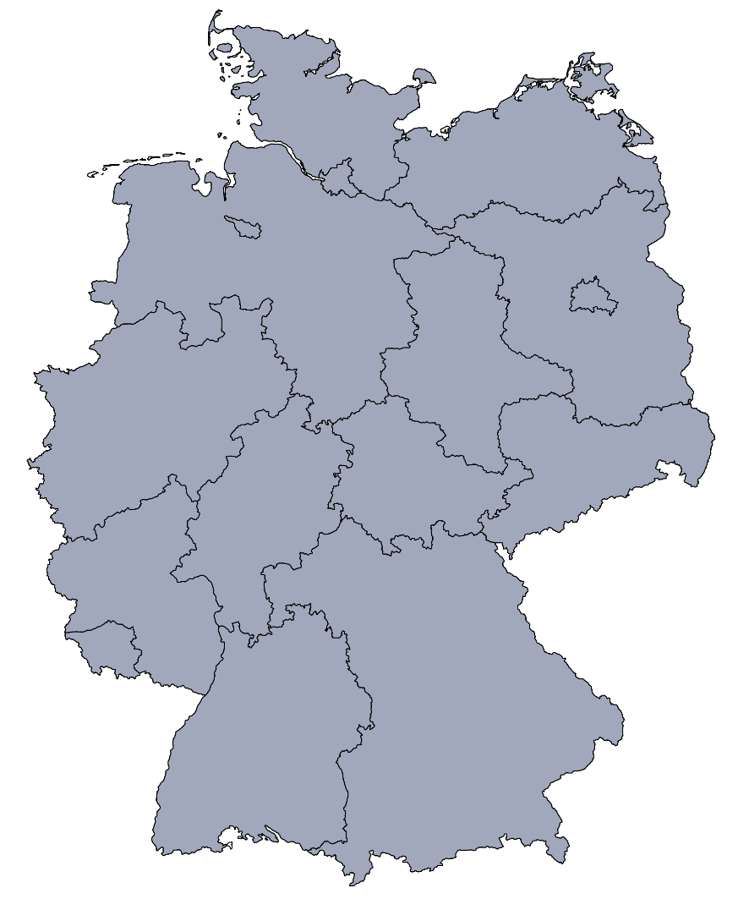

Standort Düsseldorf
Malkastenstraße 7
40211 Düsseldorf
Deutschland
Mail consulting@sbr-net.com
Website www.sbr-netconsulting.com
Tel +49 211 68 78 88 0
Standort Wien
Parkring 10/1/10
1010 Wien
Österreich
Mail consulting@sbr-net.com
Website www.sbr-netconsulting.com
Tel +43 1 513 514 0

